Slide 1
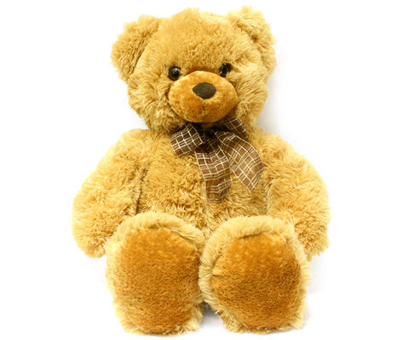
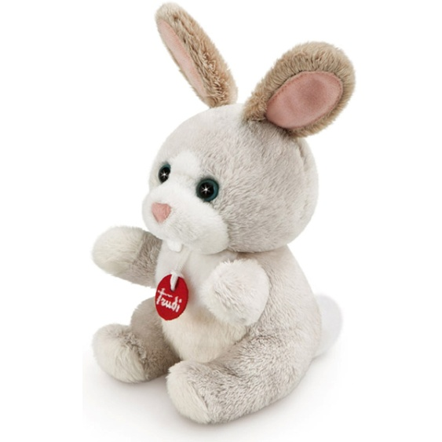
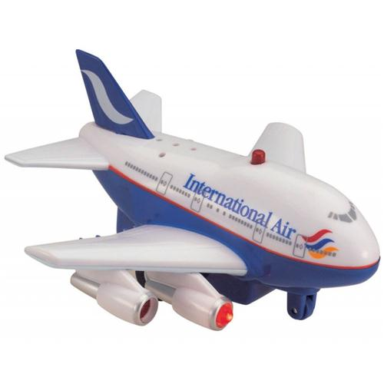
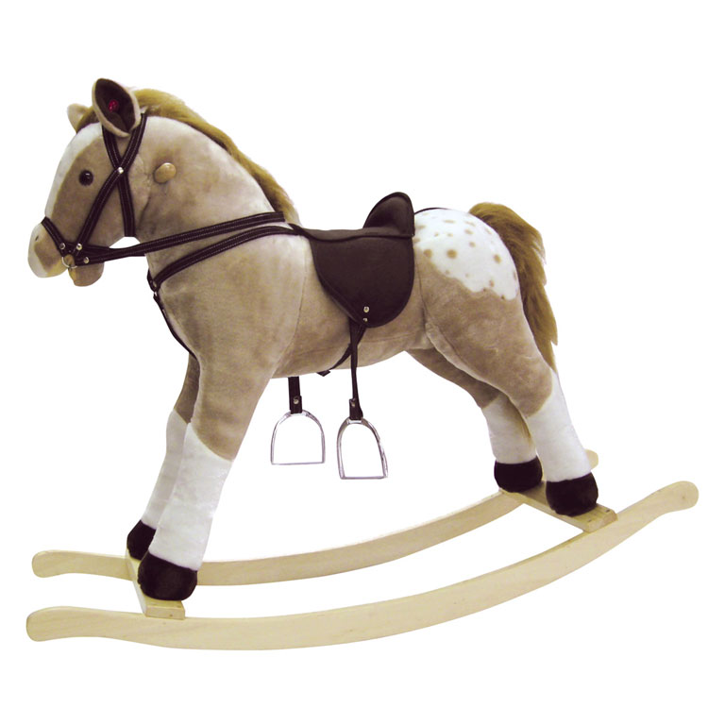
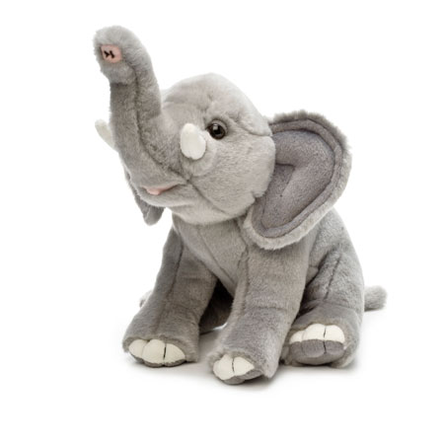
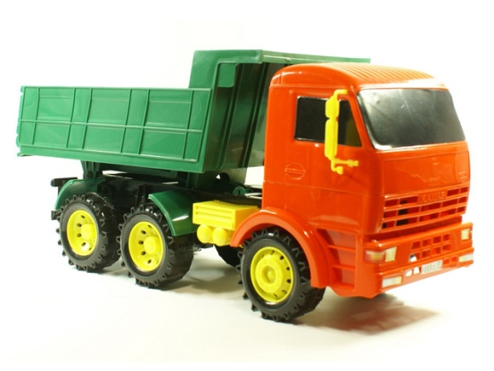
Игрушки

Slide 2
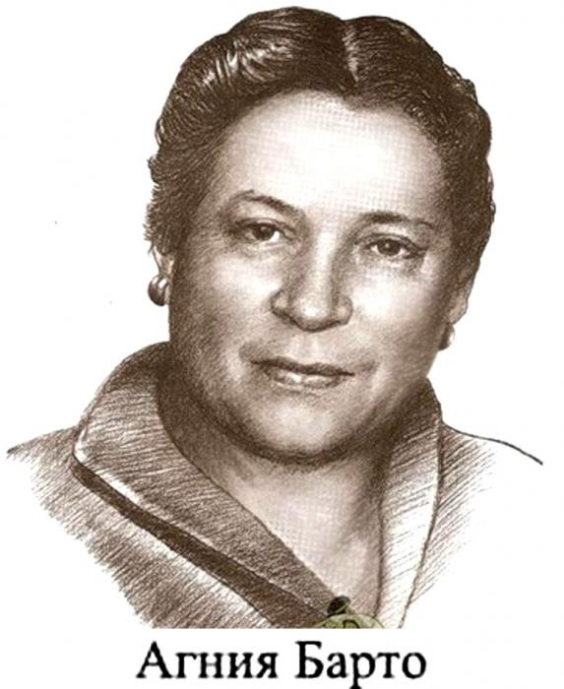

Slide 3
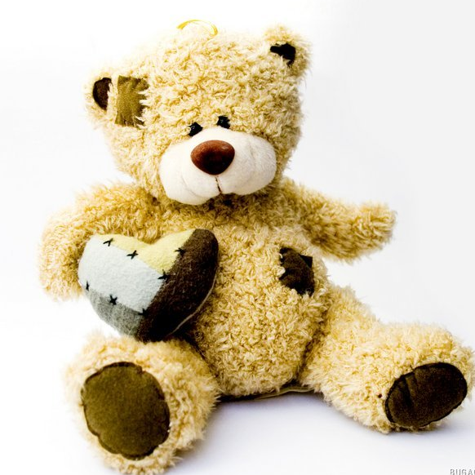
Мишка
Уронили мишку на пол,
Оторвали мишке лапу.
Всё равно его не брошу -
Потому что он хороший.

Slide 4
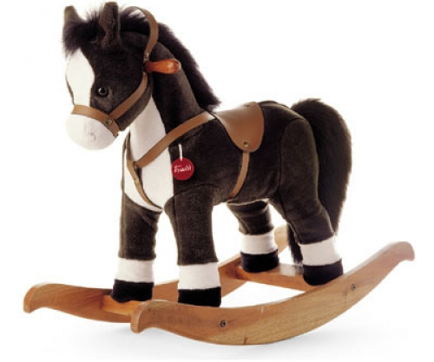
Лошадка
Я люблю свою лошадку,
Причешу ей шёрстку гладко,
Гребешком приглажу хвостик
И верхом поеду в гости.

Slide 5
Грузовик
Нет, напрасно мы решили
Прокатить кота в машине:
Кот кататься не привык -
Опрокинул грузовик.

Slide 6
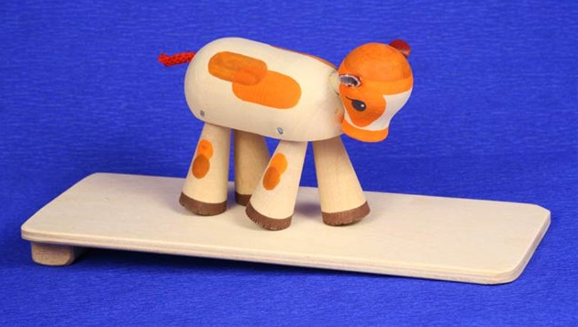
Бычок
Идёт бычок, качается,
Вздыхает на ходу:
- Ох, доска кончается,
Сейчас я упаду!

Slide 7
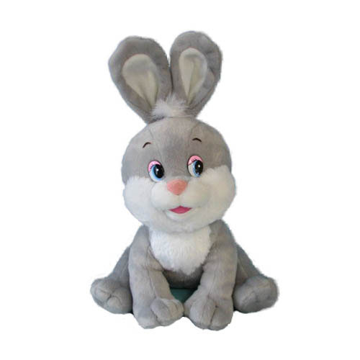
Зайка
Зайку бросила хозяйка -
Под дождём остался зайка.
Со скамейки слезть не мог,
Весь до ниточки промок.

Slide 8
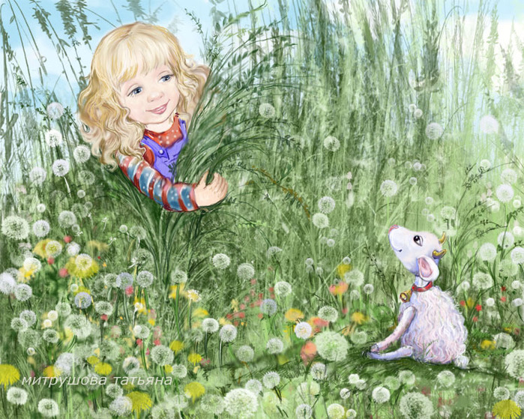
Козлёнок
У меня живёт козлёнок,
Я сама его пасу.
Я козлёнка в сад зелёный
Рано утром отнесу.
Он заблудится в саду —
Я в траве его найду.

Slide 9
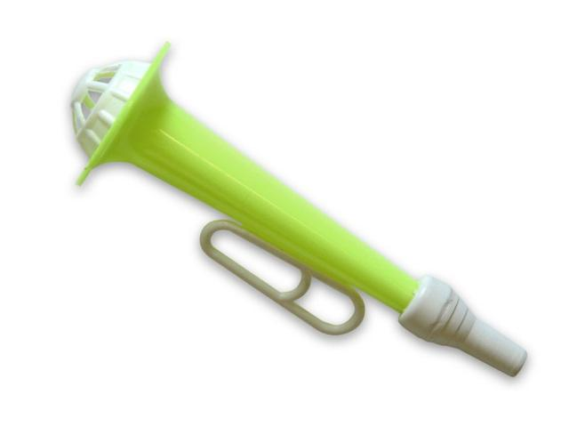
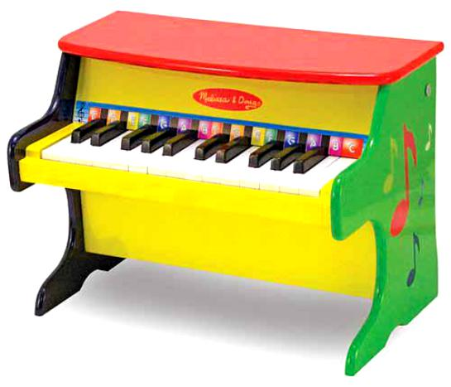
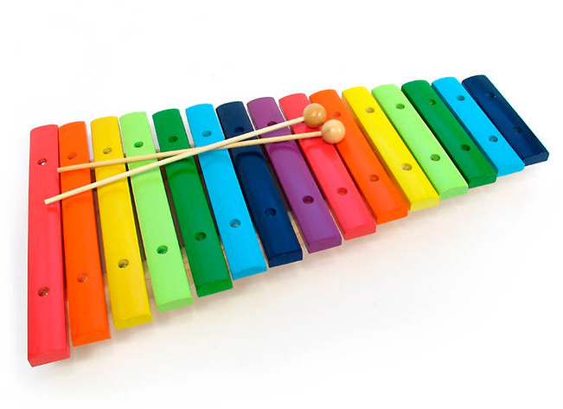
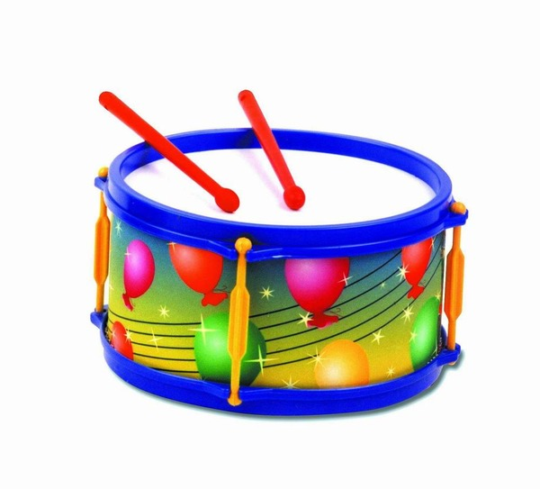
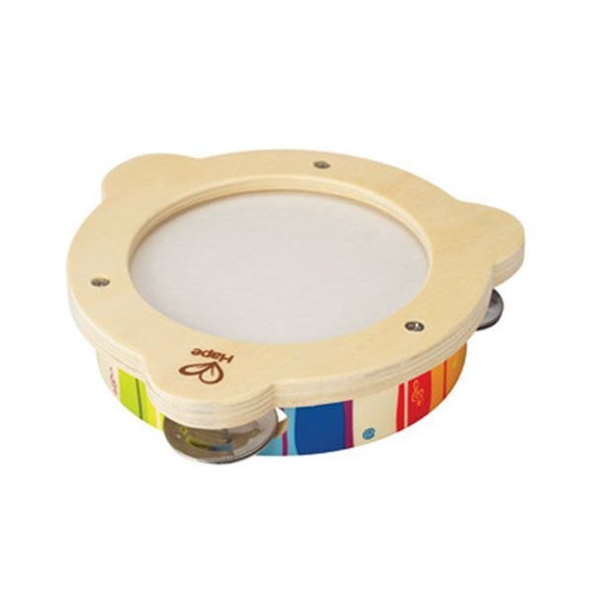
Музыкальные игрушки
дудка «РОЖОК»
пианино
гармонь
маракасы
ксилофон
барабан
бубен

Slide 10
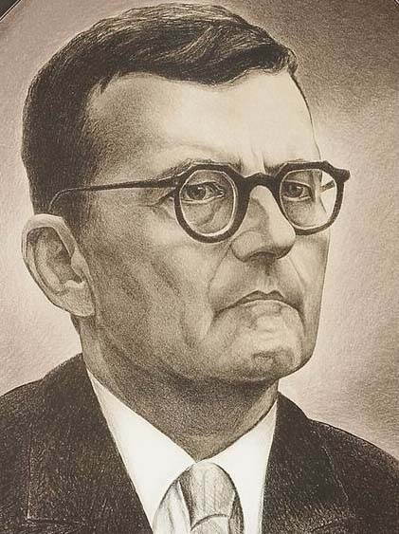
Дмитрий Дмитриевич Шостакович
Вальс - шутка

